Slide 1
第12章セキュリティ
第13章プロジェクト完了報告
資料：ずっと受けたかったソフトウェアエンジニアリングの新人研修 p.234～249
発表者：野口耕二朗

Slide 2
目次
セキュリティの重要性
プロダクトのセキュリティ
開発プロセスのセキュリティ
プロジェクト完了報告
まとめ

Slide 3
セキュリティの重要性

Slide 4
プロダクトに及ぶ危険
ID，パスワードの詐取
Webページの改ざん
不正アクセス
等々…
Notes:
ID，パスワードの詐取からネットバンキングなどの口座からお金を抜き取られる被害に発展する

Slide 5
開発プロセスに及ぶ危険
開発工程の中で作成された文書やソースコードの盗難，漏洩
企業秘密の漏洩による会社運営の危機
内部構造が分かることになり，プロダクトへの危険につながる

Slide 6
セキュリティの重要性
これら2つの危険に対しての対策がなければ会社運営は不可能
これら2つの危険は性格が異なり，対策方法も異なる

Slide 7
プロダクトのセキュリティ

Slide 8
セキュリティ項目
上流工程で考慮し始めるのが理想的
各項目でどのような手法を採用するかを顧客と検討する
項目
主体認証に関する要件
アクセス制御に関する要件
権限管理に関する要件
監視・分析アクセスログに関する要件
不正アクセスなどの監視要件
ファイアウォール設置に関する要件
ウイルス対策要件
暗号化の要件
設計段階で考慮すべきセキュリティ項目
Notes:
分かりにくそうな項目
アクセス制御に関する要件：システム上の情報に対して，誰がどのようなアクセスを行えるのか
権限管理に関する要件：ユーザに対して，どのような形で権限を与え，どう管理するか
監視・分析用アクセスログに関する要件：システムの利用状況監視や不正アクセスを分析するために必要なアクセス記録をどうするか
不正アクセスなどの監視要件：ネットワークやサーバへの不正アクセス監視をどうするか

Slide 9
プロダクトのセキュリティと利便性
セキュリティと利便性はトレードオフの関係にある
十分なセキュリティを確保したいが，利便性が顧客の要望に合わないという事態が少なくない
それを避けるためにセキュリティに関しては顧客と十分に認識を合わせる必要がある

Slide 10
実装攻撃と耐タンパ性
実装攻撃：システムの内部にしかない機密性の高いデータを盗む攻撃
耐タンパ性：実装攻撃から気密性の高いデータを守る性能
名称 | 説明
自己インテグリティ検証 | プログラムが自身の改ざんを検出し，停止する機能
自己書き換え | プログラムが自身を書き換え，動作解析を困難にする機能
テーブルネットワーク型実装 | データの暗号化や複合化の際にメモリやファイルに秘密鍵が現れない機能
プログラムに耐タンパ性を与える技術
タンパ：tamper 意味 改ざんする，許可無くいじりまわす
Notes:
これらの技術はまだ発展途上で，まだ広くは用いられていないが，将来技術が発展した場合に広く用いられる可能性がある．ネットで調べてもほとんど情報が無い．

Slide 11
開発プロセスのセキュリティ

Slide 12
開発関係者の行動に注意が必要
開発関係者が何らかの理由で機密情報を盗む可能性がある
開発関係者の不注意で情報が漏えいすることがある
開発関係者がセキュリティについての知識を蓄えておく必要がある

Slide 13
セキュリティ項目
開発関係者の行動だけでなく自然災害に気をつける必要もある
項目の半分が媒体に関することであることに注意
項目
保護区域と入退室
資産と装置の管理
設備と自然災害
日常の情報管理
媒体の保管と持ち出し
媒体の複写
媒体の移動や配送
媒体の導入と廃棄
開発プロセスのセキュリティ項目
Notes:
重要そうな項目
設備と自然災害：停電を少ないようにする．自然災害発生時の対応をあらかじめ考えておく．
媒体関係：
機密情報の盗難防止
無断の複写を許さない．複写時に履歴を記録．
保管場所からの出し入れの履歴を記録する．
機密情報の漏洩防止
ウイルス感染などの危険性があるため不用意に媒体を社内のマシンにつなげない．
媒体内のファイルやデータにパスワードを設定するか，暗号化を行う．

Slide 14
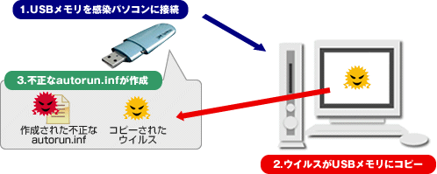
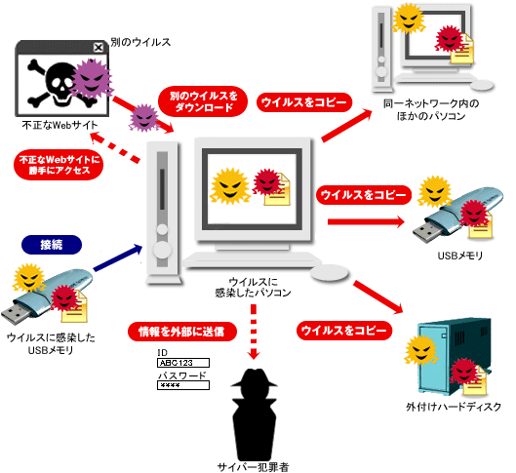
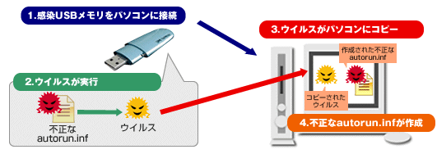
USB接続によるウイルス感染
１．PC→USBにウイルス感染
３．ウイルス感染による被害の発生
２．USB→社内PCにウイルス感染
引用元：https://is702.jp/special/331/
Notes:
１．ウイルスに感染した自分のPCなどに自分のUSBを接続すると，不正プログラムがUSBに複製される
２．そのUSBを社内PCに接続すると，その不正プログラムはUSBを接続しただけで実行される
３．不正プログラムが実行されたことによるさまざまな被害が発生する

Slide 15
プロジェクト完了報告

Slide 16
完了報告書の必要性
自社の経営陣に開発結果を報告するための文書
開発計画書に対する結果として経営陣が具体的に知るために必要
計画書に書かれていることのうち，どれだけ達成できたかを明確にする

Slide 17
記述項目例
それぞれの面を定性的，定量的に評価し，明確な報告をするようにする
人材育成状況など，経営陣が知っておきたいことも記述する
分類 |  | 記述項目
経営面 | 定性的 | 目標達成度 顧客満足度 プロジェクト推移総括 プロジェクトで得られた教訓 業務の継続性 業務の発展性
 | 定量的 | 売上高 稼働量 開発期間 利益 利益率
技術面 | 定性的 | 技術的課題と対策結果 工夫点 蓄積できた技術 人材育成状況
 | 定量的 | 開発規模 品質 生産性
所感 |  | 反省点 提案
完了報告書に記述する項目例
Notes:
人材育成状況や蓄積できた技術などプロダクトには直接関係の無い項目も書き，経営陣にみてもらう必要がある．おそらくそれらの項目は今後の開発の参考にされるのだと思う．

Slide 18
まとめ
ソフトウェア開発ではプロダクトとプロセスに対するセキュリティ対策がそれぞれ必要
プロダクトのセキュリティでは利便性とのトレードオフ関係を考慮すべき
プロセスでのセキュリティでは開発関係者の行動に注意が必要
完了報告書は経営陣が納得するように開発計画書に対する結果として作成する必要がある

